Slide 1
УРОК
ЛИТЕРАТУРНОГО ЧТЕНИЯ

Slide 2
ПОСЛОВИЦЫ
Трус собственной тени боится.
Всякому мила своя сторона.
Жизнь дана на добрые дела.
Ученье лучше богатства.
За добро – добром платят.

Slide 4
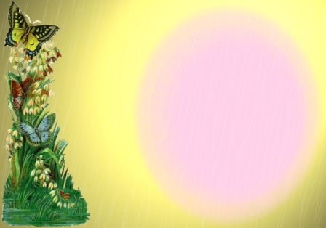
Дом зелёный тесноват:
Узкий, длинный, гладкий.
В доме рядышком сидят
Круглые ребятки.
Осенью пришла беда –
Треснул домик гладкий,
Поскакали кто куда
Круглые ребятки.

Slide 5
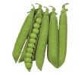
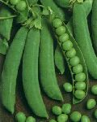
ГОРОХ

Slide 6
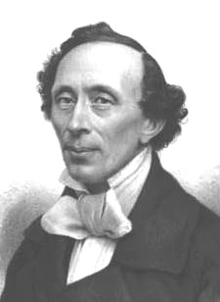
Ханс Кристиан АНДЕРСЕН
(1805 – 1875)

Slide 7
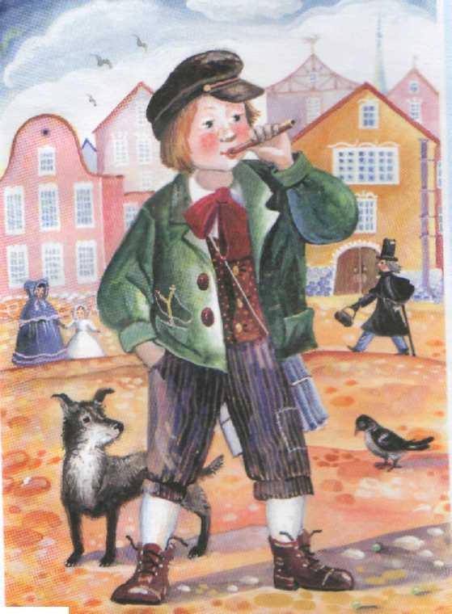
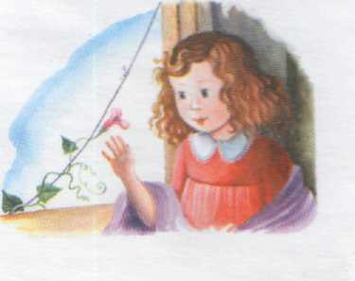
Х.К.Андерсен
Пятеро
из одного стручка

Slide 8
СЛОВАРНАЯ РАБОТА
Тщедушная – хилая, слабая, обычно худая или болезненная.
Затхлая вода – дурно пахнущая от гниения.

Slide 9
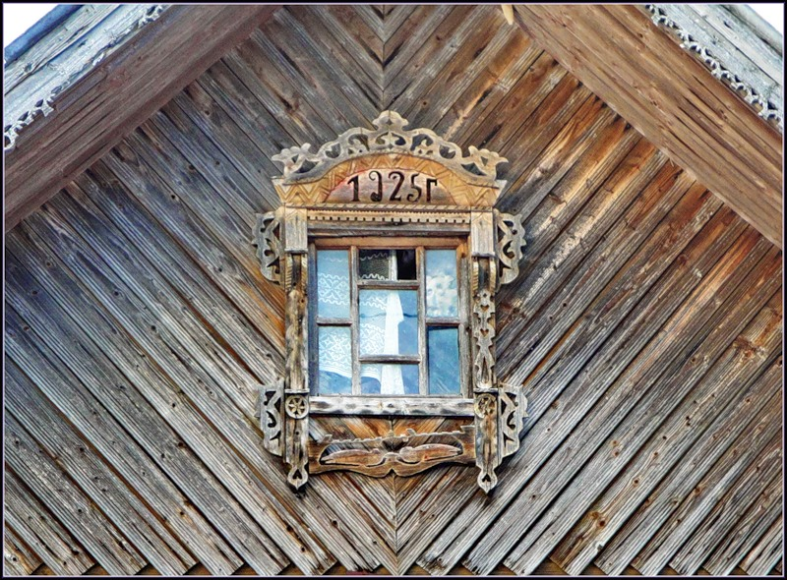
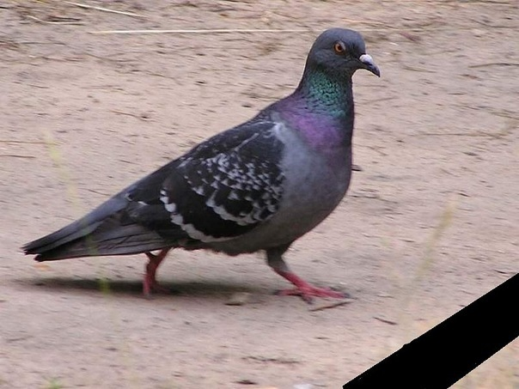
Словарная работа
Кровельный жёлоб
Голубиный зоб

Slide 10
Х.К.Андерсен
Пятеро
из одного стручка

Slide 11
ПОСЛОВИЦЫ
Трус собственной тени боится.
Всякому мила своя сторона.
Жизнь дана на добрые дела.
Ученье лучше богатства.
За добро – добром платят.

Slide 12
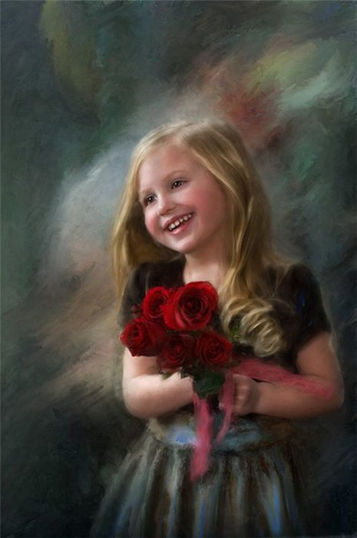
ЖИЗНЬ ДАНА НА ДОБРЫЕ ДЕЛА

